Slide 1


Socialização - Seminário Módulo V
Professor: Rodrigo Fiorin
Jefferson Horbach de Campos Santana

Slide 2
MISSÃO
Ser a melhor solução de educação para a construção da sua própria história.
VISÃO
Ser líder nas regiões onde atua, referência de ensino para a melhoria de vida dos nossos alunos, com rentabilidade e reconhecimento de todos os públicos.

Slide 3
VALORES
Ética e Respeito: Respeitar as regras sempre, com transparência e respeito, é a base do nosso relacionamento com alunos, funcionários e parceiros.
Valorização do Conhecimento: Não basta saber, é preciso saber fazer. Valorizamos o conhecimento como forma de inspirar e aproximar as pessoas.
Vocação para Ensinar: Nossos profissionais têm prazer em educar
e contribuir para o crescimento dos nossos alunos.
Atitude de Dono: Pensamos e agimos como donos do negócio.
Simplicidade e Colaboração: Trabalhamos juntos como um time, com diálogo aberto e direto.
Foco em Resultado e Meritocracia: Nossa equipe cresce por mérito através da superação de metas e dedicação de cada um.

Slide 4
IMPLEMENTAÇÃO DE APLICAÇÕES WEB DESENVOLVIMENTO DE UMA APLICAÇÃO WEB: AGENDA TELEFÔNICA

Slide 5
RESUMO
A Agenda Telefônica Web, é um índice (on-line) permitindo o usuário realizar as operações de inserir, alterar, deletar e exibir contatos gravados na base de dados e ao final caso deseje, os contatos serão disponibilizados em formato PDF.

Slide 6
INTRODUÇÃO
A aplicação web diz respeito a uma solução que é executada diretamente no browser (ou navegador), não sendo preciso realizar uma instalação na máquina do usuário. Pode-se, também, utilizar como definição “tudo aquilo que é processado em um servidor terceiro”. As plataformas de e-commerce e redes sociais são alguns dos exemplos que se enquadram nesse perfil.
Desta maneira as aplicações web tornaram-se soluções mais viáveis tendo em vista que o seu custo é consideravelmente menor se comparado um sistema desktop.

Slide 7
FUNDAMENTAÇÃO TEÓRICA
A partir das ideias de Tim Berners-Lee surgiu o conceito de hipertexto, que introduziu uma nova forma de organização da informação. Ele possibilita percorrer partes do documento(e outros documentos)por meio de ligações ou palavras que aparecem em destaque no texto, chamadas de hiperlinks ou links. Em 06 de agosto de 1991 surge a primeira página web.

Slide 8
FUNDAMENTAÇÃO TEÓRICA
O Html é uma linguagem de marcação de texto, embora não seja considerada uma linguagem de programação ela exerce um papel fundamental na estruturação de uma página web, e quando combinada com as tecnologias CSS, que serve para adicionar estilo a página e a linguagem JavaScript que se encarrega em adicionar funcionalidades, a página web ganha considerável robustez tornando-se muito interativa.

Slide 9

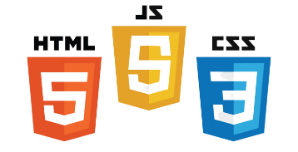



FUNDAMENTAÇÃO TEÓRICA
View
Controller
Model
JavaBeans
DAO
DB
Padrão de arquitetura mvc

Slide 10
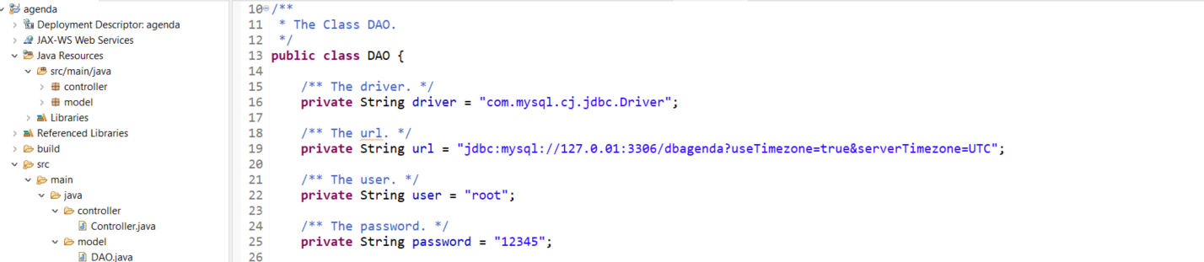
FUNDAMENTAÇÃO TEÓRICA
Para integração da linguagem Java com o banco de dados MySql foi utilizado alguns parâmetros de conexão:
Um driver de identificação do banco utilizado.
Uma Url indicando o caminho do banco a de dados.
Um usuário(neste exemplo, o root).
Uma senha padrão definida pelo db manager.

Slide 11
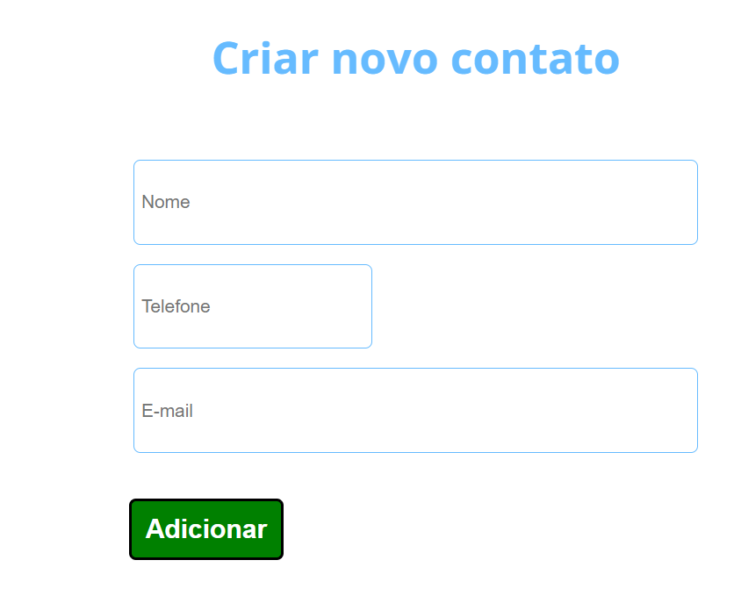
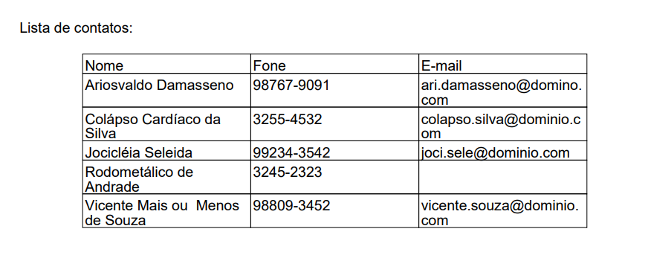
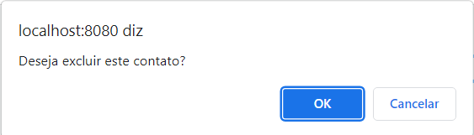
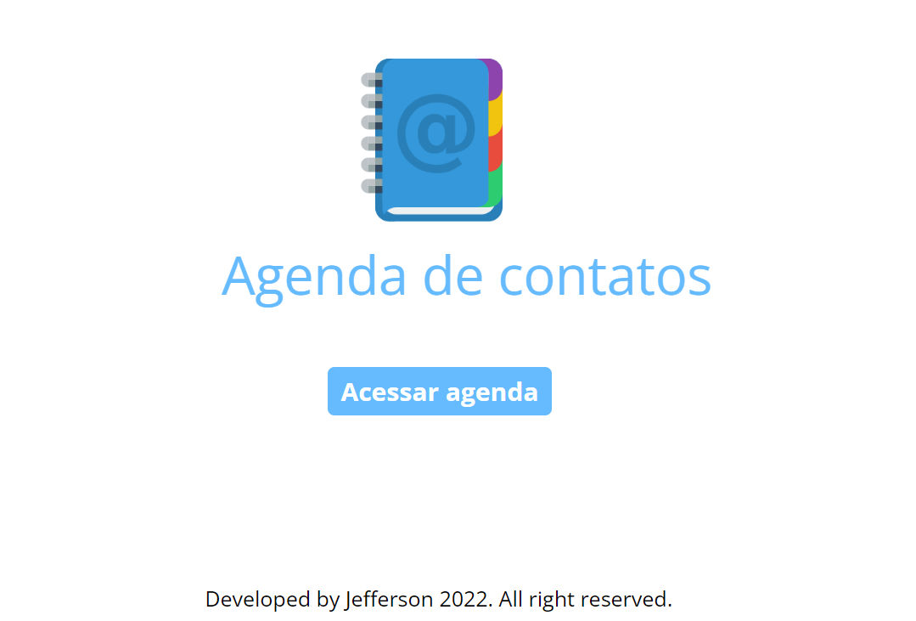
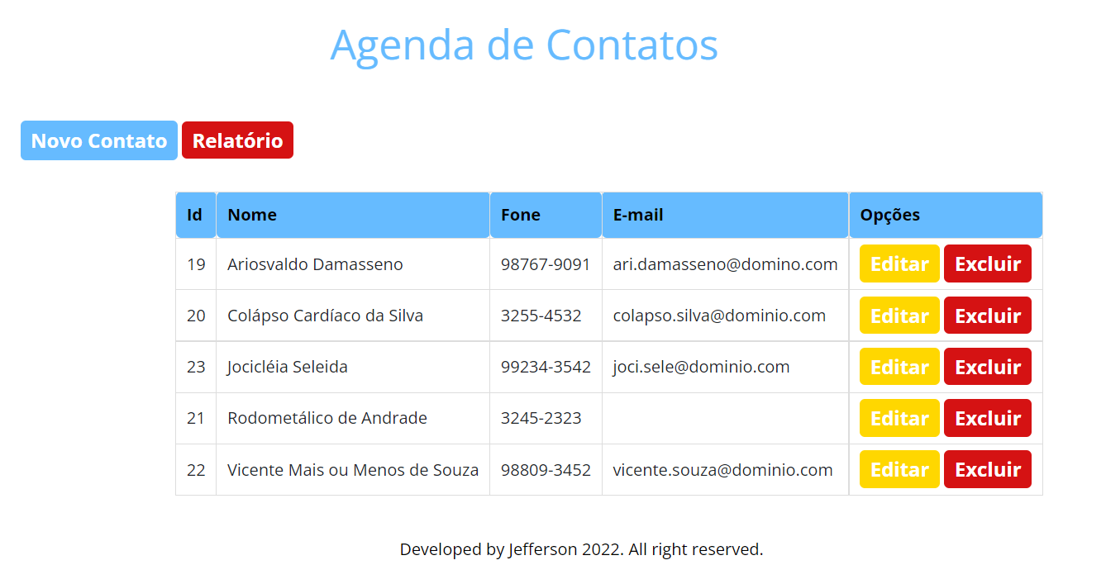
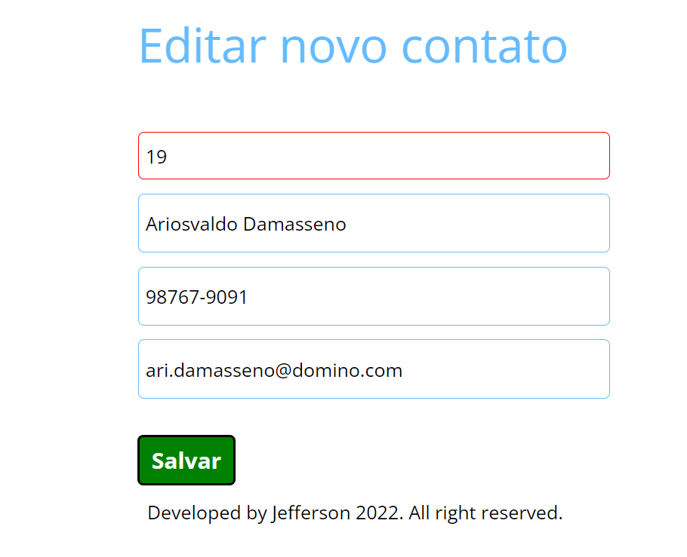
FUNDAMENTAÇÃO TEÓRICA
Estrutura de telas do projeto

Slide 12
FUNDAMENTAÇÃO TEÓRICA
Tela de listagem dos contatos

Slide 13
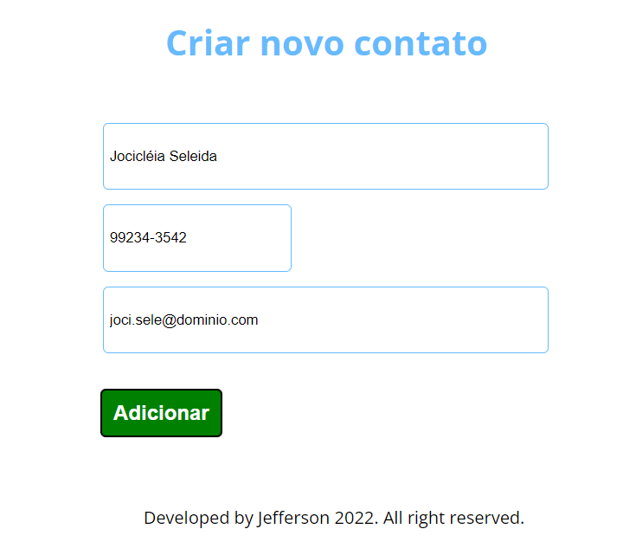
FUNDAMENTAÇÃO TEÓRICA
Tela de formulário de cadastro

Slide 14
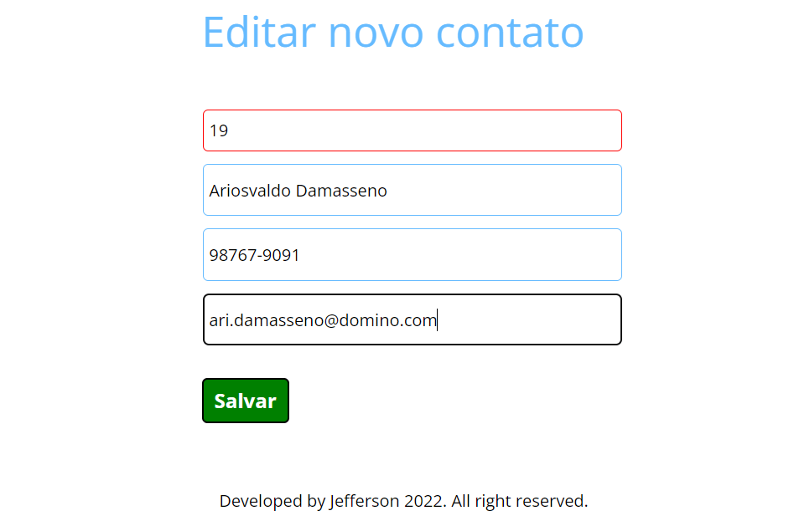
FUNDAMENTAÇÃO TEÓRICA
Tela de edição de contato

Slide 15
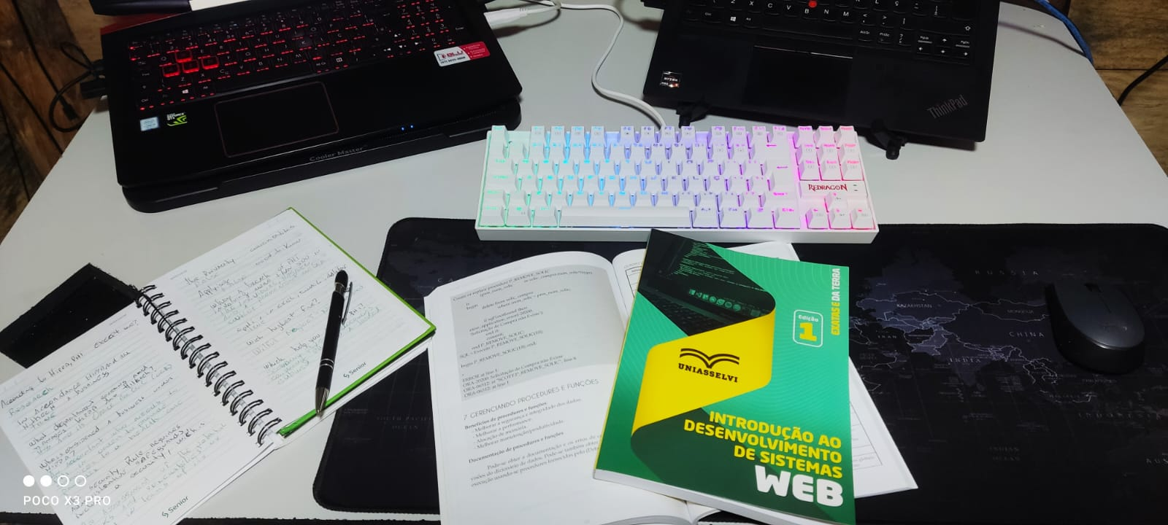






METODOLOGIA
Realizada e aplicada pesquisa para levantamento sobre a linguagem Java, bem como formulário HTML5 e estilização com CSS3 integrando-as com o SGDB MySql workbench.

Slide 16
RESULTADOS E DISCUSSÕES
Objetivo atingido com sucesso, tendo em vista que o sistema a ser apresentado realiza de forma satisfatória a captação das informações obtidas por meio de um formulário html, permitindo o registro e a persistência na base de dado, disponibilizando as ações: Inserir, deletar, alterar e listar os registros.

Slide 17
CONCLUSÕES
Durante a produção deste trabalho foi possível compreender o funcionamento de uma aplicação web, bem como as tecnologias utilizadas.
Clarificou-se a importância do uso de camadas do tipo MVC permitindo o uso e a assertividade do código escrito.

Slide 18
REFERÊNCIAS
ALMEIDA, Flávio Henrique de Souza. JavaScript: Conhecendo o Browser e padrões de projeto. Cursos Alura. Disponível em: https://cursos.alura.com.br/course/javascript-es6-orientacao-a-objetos-parte-1. Acesso em: 22/06/2022
BADALOTTI, Greisse Moser. Introdução ao Desenvolvimento de Sistemas Web.
Indaial: Uniasselvi, 2014.
BAPTISTA, Luciana Ferreira. Linguagem SQL Guia Prático de Aprendizagem.
São Paulo: Érica Ltda, 2011.
FONTE, Código. MVC // Dicionário do Programador.
Disponível em: https://www.youtube.com/watch?v=jyTNhT67ZyY&ab_channel=C%C3%B3digoFonteTV.
Acesso em: 16/06/2022.

Slide 19


